Slide 1
Credit One
Ciencia de datos utilizando Python

Slide 2
Marco BADIR - Pregunta de negocios
¿Cuál es la pregunta comercial planteada?
Es importante identificar potenciales clientes que incumplan con los prestamos otorgados a largo de tiempo.
¿Cuál es la intención subyacente a la pregunta (¿por ejemplo, cuál es el contexto, cuál es el segmento afectado y cuáles son las opiniones actuales de los interesados ​​sobre las razones subyacentes?
El problema es identificar cuales son los prestamos recuperados y los cuales no se van a contar en el tiempo, esto le permite al negocio poder realizar diferentes negocios según las capacidades.
¿Qué consideraciones comerciales (por ejemplo, partes interesadas, cronograma y costo) pueden afectar el análisis?
El análisis puede ver afectado a los clientes ya que la misma busca identificar cuales clientes arrastran deudas, determinar la capacidad de pago y identificar cuales clientes pueden verse manchado el crédito.

Slide 3
Marco BADIR - Plan de análisis
¿Cuál es el objetivo del análisis?
Pronosticar a tiempo los pagos recuperados para cada uno de los socios para evitar que los mismos se ven afectados.
¿Qué hipótesis hay que probar?
Identificar cuales cuentas se están pagando en los periodos correspondientes.
Que edades son la que incumplen con los pagos.
Cuales montos son los que tienen alto riesgo de incumplimiento de pago.
Cuales clientes son los que tienen alto riesgo de incumplimiento de pago.
¿Qué datos se requieren / están disponibles para probar las hipótesis?
Se requieren los montos que se adeudan para cada mes, y los respectivos pagos.
Es necesario contar con las edades de todos los clientes para identificar patrones de cumplimiento de pagos.
Identificar que tipo de educación y cuales son los montos adeudados y su cumplimiento en los pagos.

Slide 4
Marco BADIR - Plan de análisis
¿Qué metodología (s) empleará?
Lo mas importante para la metodología a trabajar es la compresión del negocio, esto para que el enfoque analítico de los datos sea asertivo.
Identificar cuales son requisitos de datos para completar el análisis de los datos.
Recopilar los datos.
Comprender la estructura de los datos y su significado.
Limpiar, depurar o preparar los datos.
Crear los modelados de los datos.
Evaluación de los modelos.
Implementación del os modelos.
¿Cuál es el plan del proyecto (cronograma e hitos, riesgos, fases, priorización, ...)?
Recopilación de datos ½ día
Compresión de datos 1 día
Preparación de datos 2 semana
Modelado 1 semana
Evaluación 2 días
Implementación 3 días
Capacitación 2 días

Slide 5
Marco BADIR - Recopilación de datos
¿De dónde se pueden obtener los datos?
Los datos se van a obtener desde archivos con extensión CSV. Estos datos serán enviados mes a mes para su respectivo seguimiento.
¿Cómo se deben limpiar y validar los datos?
Identificar cuales valores son cualitativos y cuales otros son cuantitativos.
Remplazar los valores cualitativos por datos más entendibles.
Percepciones
¿Qué patrones ves en los datos?
Las edades mas concurridas son la de los 30 años y las menos frecuentes de los 70 años.
El sexo 2 es predominante sobre el 1 por una diferencia considerable.
Los de educación 2 son los que más crédito solicitan, seguidamente de educación 1.
El estado civil 2 es predominante sobre es estado 1.

Slide 6
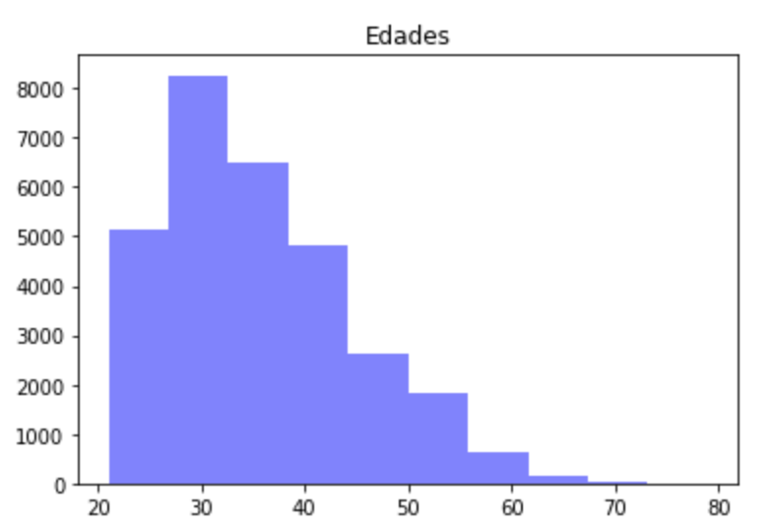
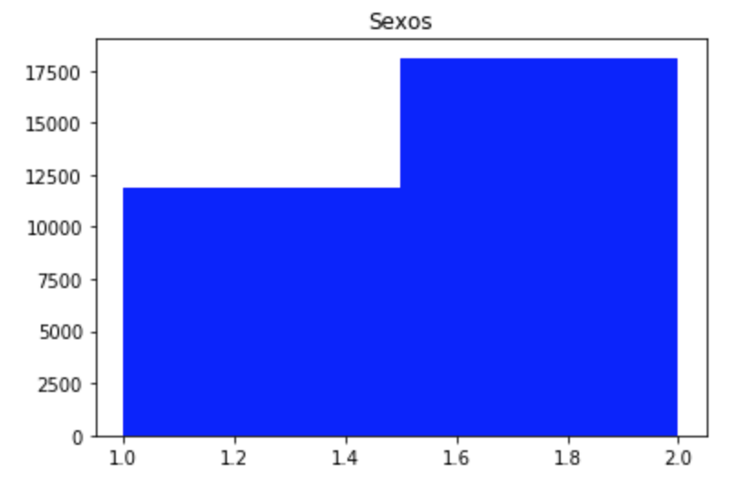
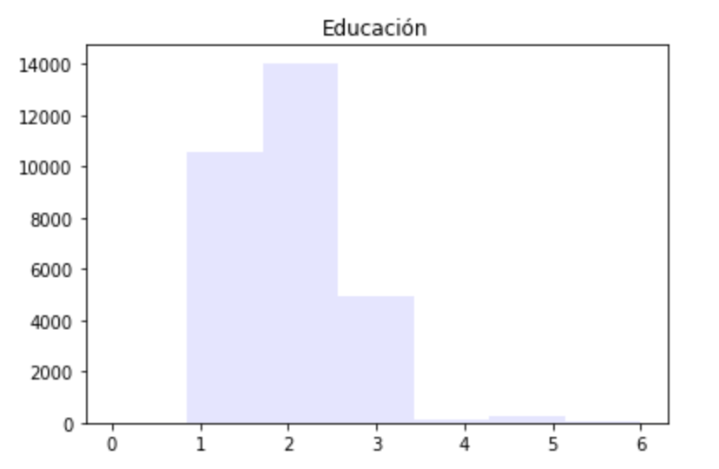
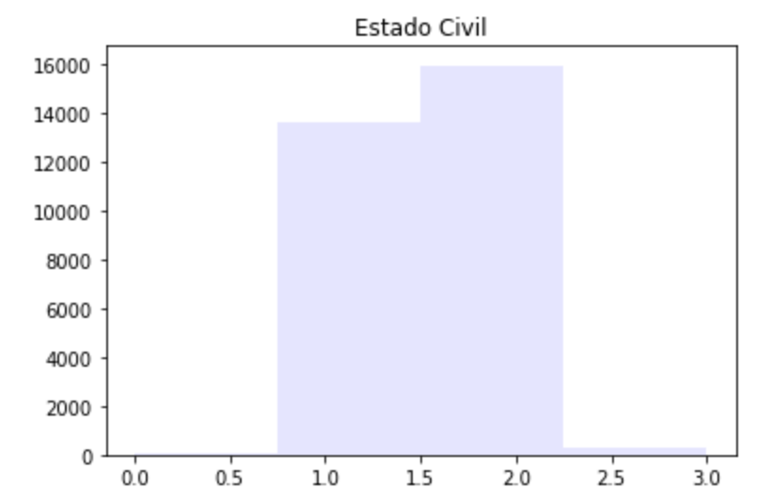
Marco BADIR - Recopilación de datos

Slide 7
Marco BADIR - Recopilación de datos
¿Cada una de las hipótesis está probada o refutada
Cada una de las hipótesis deberá ser probada para cada uno de los modelos desarrollados.
Los resultados de las pruebas deben ser comparados.
¿Cuánta confianza deben depositar los interesados en los resultados?
Los interesados confiaran en un resultado positivo de los modelos.
¿Cómo clasifica sus hallazgos en términos de impacto cuantificado en el negocio?
Con datos que se cuenta es posible ayudar al negocio solucionar los problemas de pagos.
Identificar cuales deben ser los limites de pago con respeto a edades, tipo de educación y sexo.

Slide 8
Marco BADIR - Recomendación
¿Cómo puede presentar de manera más efectiva los resultados de su análisis a sus partes interesadas (en términos que puedan entender y alineados con la información que valorarán)?
La información debe ser analizada en conjunto edad, sexo, tipo educación para dar un total general que logre captar la atención de los involucrados.
Determinar cual es número mágico de crédito para cada una de las combinaciones posibles de clientes, para que logren realizar los pagos a tiempo.

